Slide 1

Timers com Arduino
SERGIO ANDRES CASTAÑO GIRALDO

Slide 2

Timers com Arduino
Sem dúvida, uma medição de tempo precisa em um projeto autônomo é de extrema importância, por isso nós deveremos entender como trabalhar com os temporizadores ou TIMERS do ARDUINO.
O Timer do Arduino está fortemente relacionado ao que vimos na última aula e é as interrupções.

Slide 3
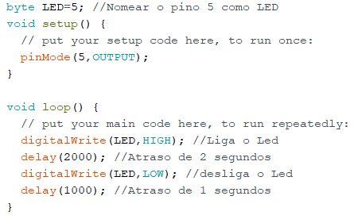

Timers com Arduino
A vantagem dos Timers do Arduino é justamente isso, que nós podemos temporizar o tempo e ao mesmo tempo realizar outra tarefa com a placa de desenvolvimento, e quando o tempo pré-estabelecido for atingido, o Arduino EXECUTA a interrupção.

Slide 4
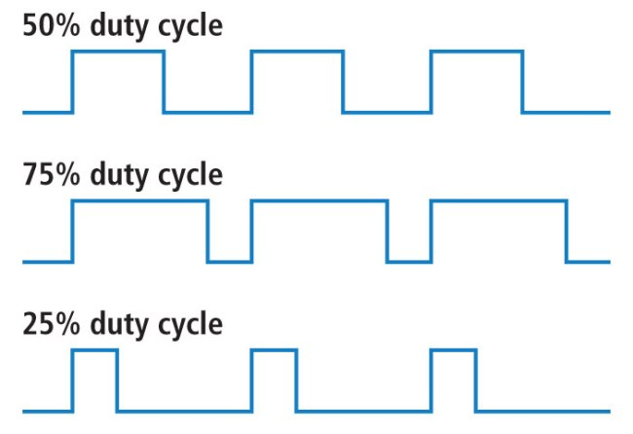
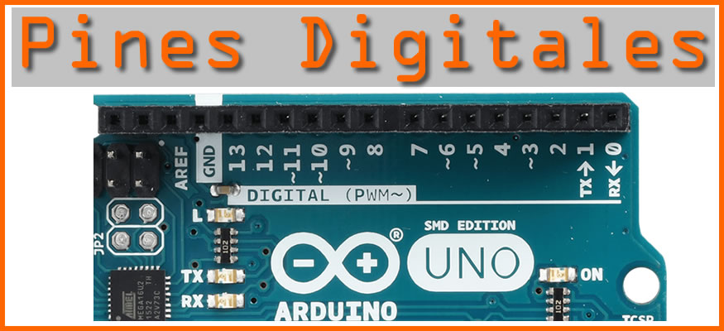
Modos dos Timers
Quando falamos do Timer de Arduino, podemos pensar em dois modos de operação nos quais esse recurso é utilizador.
Então o timer pode ser usado em:
1. Um sinal PWM: É o sinal que podemos controlar nos pinos do Arduino com o símbolo (~).
PINOS PWM

Slide 5
Modos dos Timers
Quando falamos do Timer de Arduino, podemos pensar em dois modos de operação nos quais esse recurso é utilizador.
Então o timer pode ser usado em:
2. CTC (Clear timer no compare match): Esta é a opção que vamos usar hoje e simplesmente como o nome indica, o sistema conta um tempo dentro de um contador e quando este contador atinge o valor do registro dos timers, a interrupção do Arduino é executada.

Slide 6

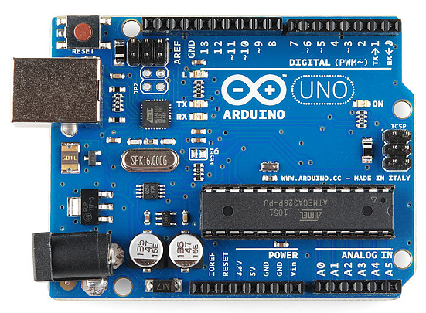

Modos dos Timers
00:15
TIMER

Slide 7
Tipos de Timers
Cada placa Arduino tem um cristal de quartzo, por exemplo, no caso do Arduino UNO, MEGA, Pro Mini temos um cristal de quartzo de 16MHz. Esse cristal é responsável por dar os tempos de execução (ticks) do programa interno do Arduino.
Cada instrução consome "x" ciclos de clock, então temos que dividir este ciclo pela frequência desse clock. A maioria das instruções consome um ciclo; É por isso que a arquitetura AVR é considerada para dar (quase) 1MIPS por Mhz.
Apenas saltos e algumas instruções de 16 bits precisam de mais ciclos; isso é algo que acontece em todas as arquiteturas

Slide 8
Tipos de Timers
• Timer0: 8 bits. Usado pelas funções delay (), millis (), micros (). É conveniente NÃO modificar este TEMPORIZADOR para evitar alterar estas funções que são muito comuns nos nossos códigos.
• Timer1 : 16 bits. Usado pela biblioteca Servo no Arduino Uno (Timer5 para Arduino Mega). É usado principalmente para o controle Servos, no entanto, se você não for controlar servos, você pode usar este timer1 de arduino livremente.
• Timer2 : 8 bits. Usado na função tone (). Se você não usa este módulo, você pode usar o timer2 do Arduino livremente para cronometrar outra aplicação.
• Timer3, Timer4, Timer5: apenas disponível em Mega. Todos de 16bis. Muito usado principalmente para o controle de Servos, no entanto, você também é livre para usá-los como lhe convier.

Slide 9
Prescaler e registros de comparação
Arduino tem um Cristal de 16MHz pelo tanto cada tick do contador representa 1 / 16,000,000 de segundo (~ 63ns).
Timer0 e o timer2 – 8bits (255)
Timer1 – 16 bits (65536)
Quando um contador atinge seu valor máximo, ele retornará a zero. (Isso é chamado estouro.)
256 / 16,000,000 segundos (~ 16us)
65,536 / 16,000,000 (~ 4 ms)

Slide 10
Prescaler e registros de comparação
Para controlar a velocidade do aumento do timer, usamos o prescaler, que define a velocidade da temporização com a seguinte equação:
(velocidade do temporizador (Hz)) = (velocidade do clock do Arduino (16MHz)) / prescaler
O prescaler pode ser igual a 1, 8, 64, 256 e 1024.
A frequência de interrupção é dada pela seguinte equação:
frequência de interrupção (Hz) = (velocidade de clock do Arduino 16.000.000Hz) / (prescaler * (registro de comparação + 1))
+1 está lá porque o registro de comparação é indexado a zero
Ao reorganizar a equação acima, você pode resolver o valor do registro de comparação que fornecerá a frequência de interrupção desejada:
Registro de comparação = [16,000,000Hz / (prescaler * frequência de interrupção desejada)] - 1
Lembre-se de que, ao usar os temporizadores 0 e 2, esse número deve ser menor que 256 e menor que 65536 para timer1

Slide 11
Prescaler e registros de comparação
se você quiser uma interrupção a cada segundo (frequência de 1Hz):
Registro de comparação = [16,000,000 / (prescaler * 1)] -1
Com um prescaler de 1024:
Registro de comparação = [16,000,000 / (1024 * 1)] -1 = 15,624
desde 256 <15,624 <65,536, você deve usar TIMER1 para esta interrupção.

Slide 12
Librería TimerOne
Atualmente o Arduino NÃO possui uma biblioteca OFICIAL para o gerenciamento de TIMERs, pois estes TEMPORIZADORES são utilizados pelas funções de base do arduino, como delay, millis, micros, servo, etc. Como detalhamos na seção anterior. Portanto, se começarmos a modificar o timer 1, por exemplo, não poderemos usar a biblioteca Servo, pois isso apresentaria inconsistências.

Slide 13
Librería TimerOne
#include <TimerOne.h>
Isso irá criar automaticamente dentro do código um objeto chamado Timer1, que nós continuamos configurando com as seguintes instruções.
Timer1.initialize (período)
Esta instrução inicializa o timer com o valor do período, esse valor é o tempo em que queremos que o timer desarme e deve ser escrito em microssegundos.
Timer1.attachInterrupt (ISR_Callback);
Ative a função específica que será executada como uma interrupção, cada vez que o TEMPORIZADOR disparar. Semelhante ao que vimos no último post.
Timer1.detachInterrupt (ISR_Callback);
Desativa a função de interrupção que é executada cada vez que o TIMER é acionado.
Timer1.read ();
Leia o tempo desde a última transferência em microssegundos.

Slide 14
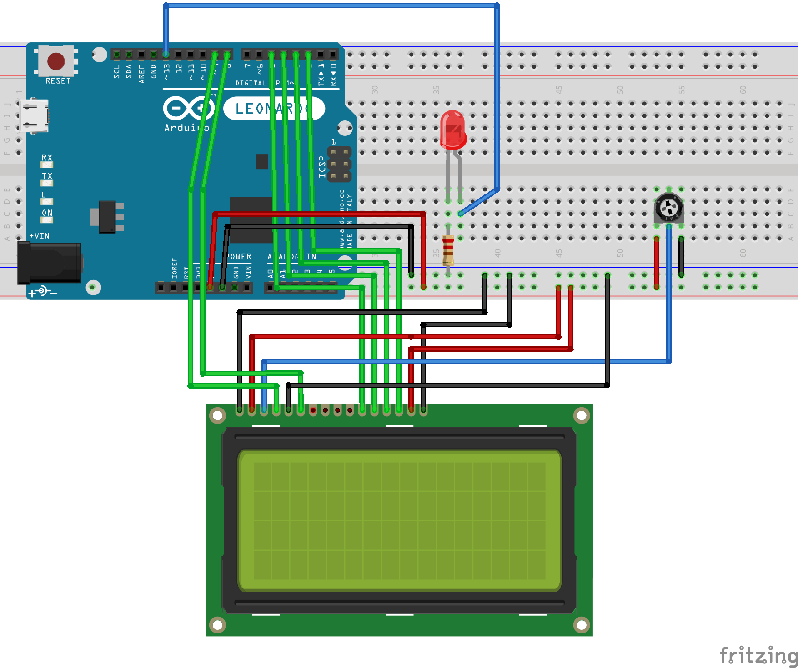
Exemplo Timer 1

